Slide 1

Parque Arauco Buenaventura
Período analizado: 01/02/2026 - 28/02/2026

Slide 2

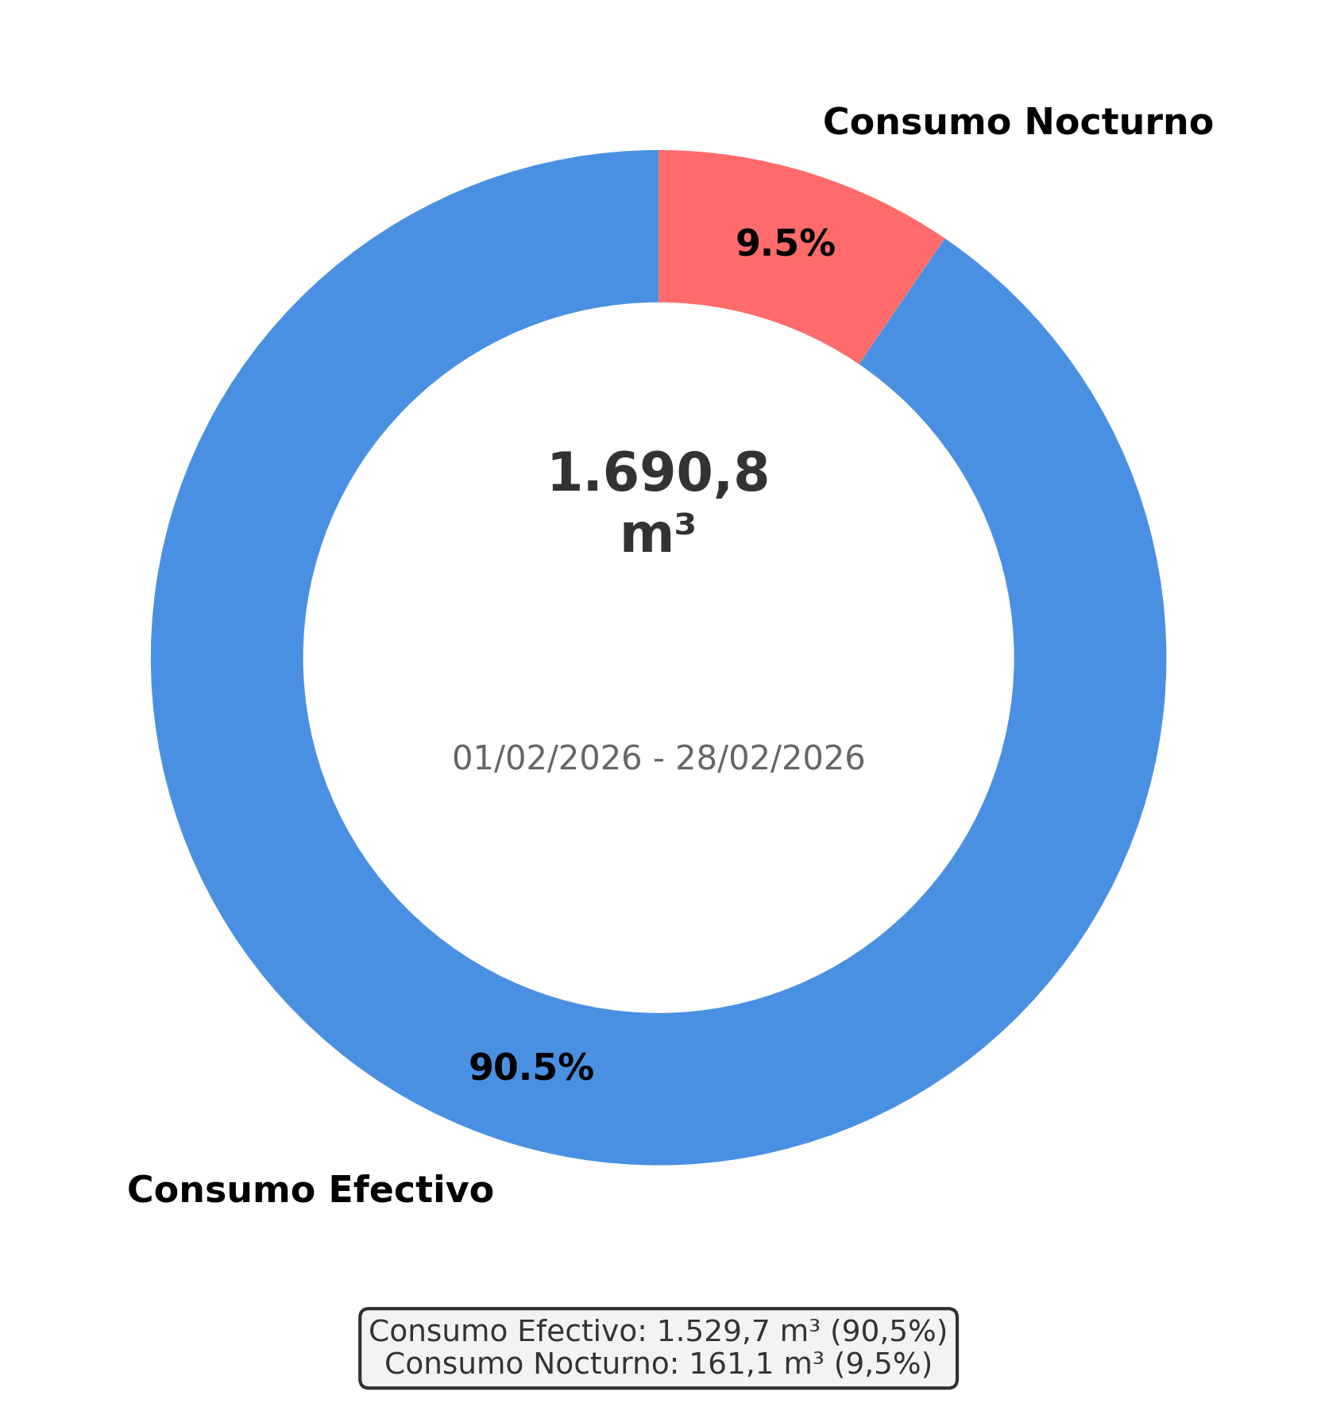
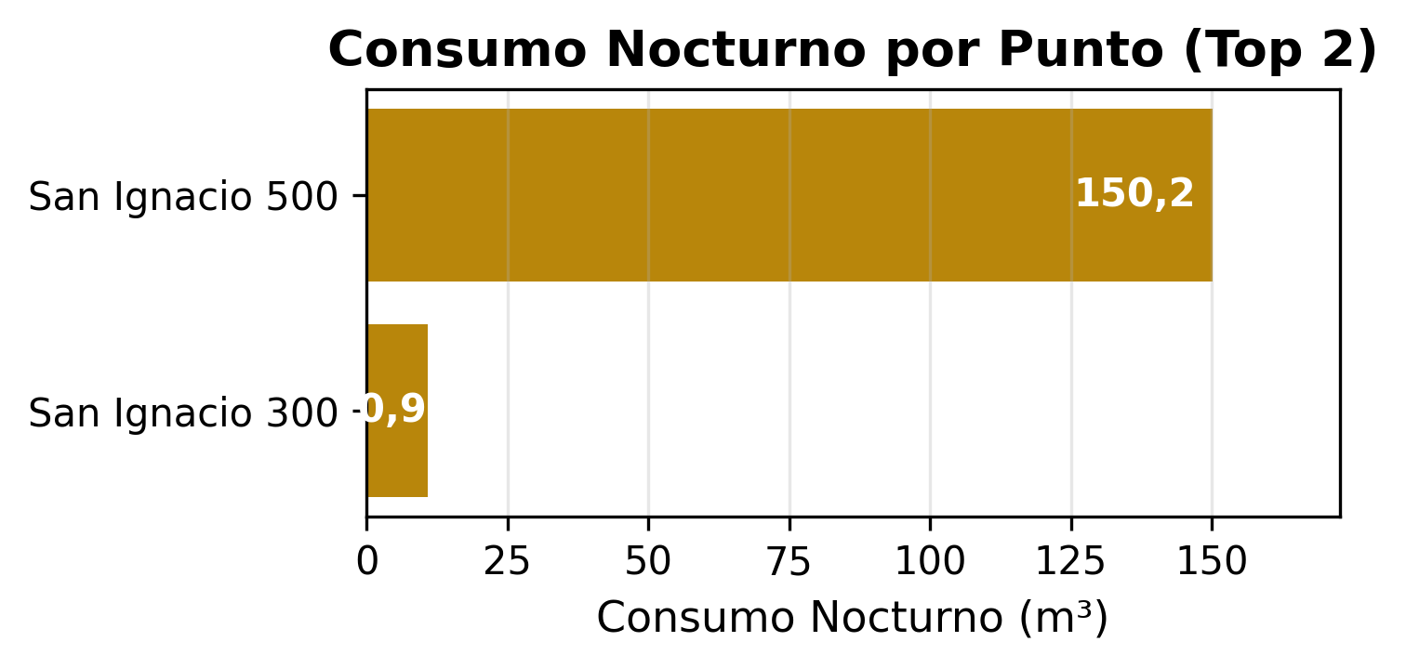
Análisis de Consumo Hídrico
Métricas Críticas - Agregado
Análisis de 28 días de consumo hídrico revela patrones críticos y detección de fuga significativa. Se registró un pico de consumo el 02/02/2026 (109,1 m³), un 80,7% por encima del promedio. Se detectaron 61 alertas de consumo nocturno, indicando actividad hídrica anómala. Se recomienda realizar una inspección exhaustiva para localizar la fuente de la filtración.
Consumo Total
1.690,8 m³
Promedio Diario
60 m³
Día Mayor Consumo
109,1 m³
Alertas Nocturnas
61
Consumo Nocturno
161,1 m³
(9,5%)
28 días consumo Noc. de 28 días
Consumo Efectivo
1.529,7 m³
(90,5%)
Valorización Consumo Nocturno
$200.854
Valorización Consumo Efectivo
$1.907.536

Slide 3
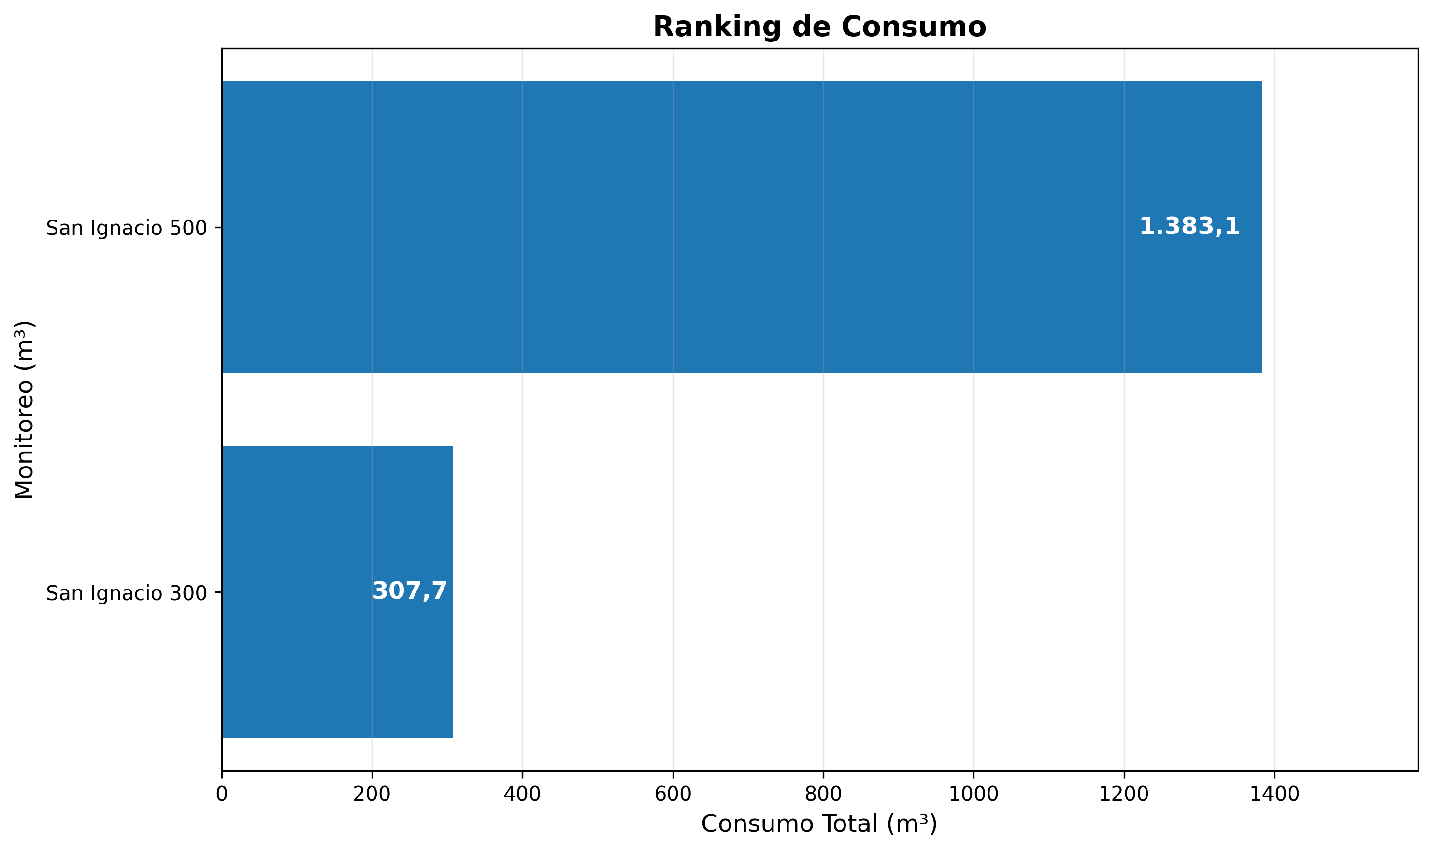
Ranking de Consumo
Análisis: Este gráfico muestra el ranking de consumo total de cada monitoreo de Parque Arauco Buenaventura, ordenado de mayor a menor consumo. El monitoreo con mayor consumo durante el período fue 'San Ignacio 500' con 1.383,1 m³. Este ranking permite identificar los puntos de mayor consumo y priorizar acciones de optimización.

Slide 4
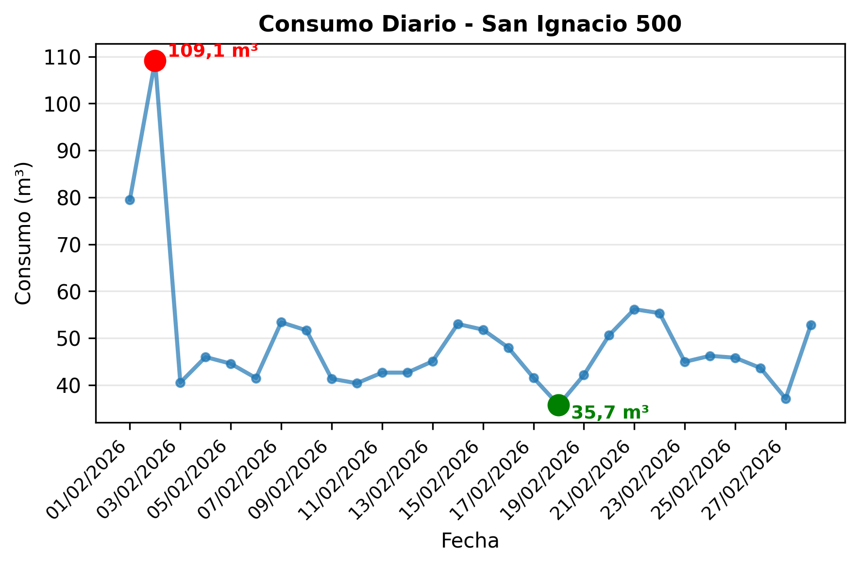
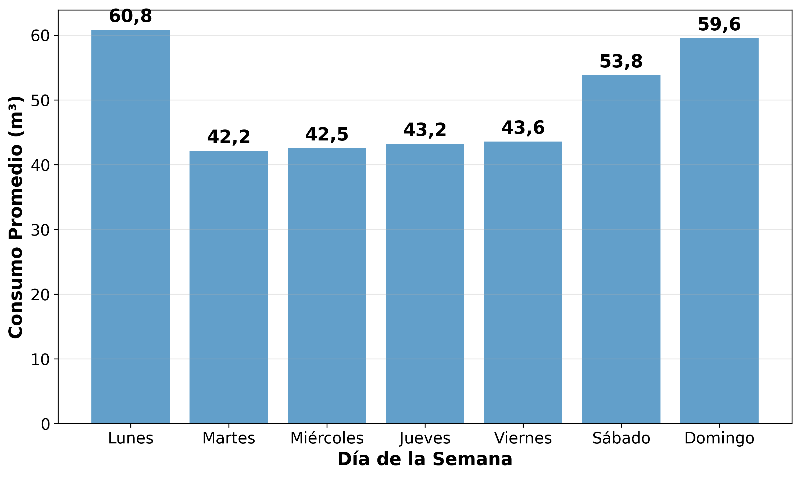
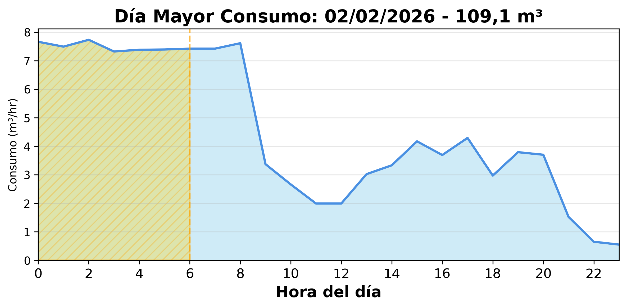
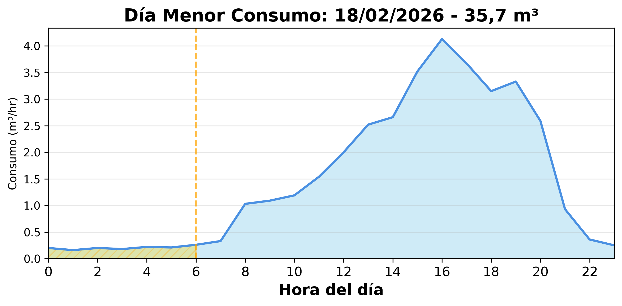
San Ignacio 500
Indicadores
Consumo Total del Período
1.383,1 m³
Consumo Nocturno
150,2 m³ (10,9%)
28 días de 28
29 alertas
Consumo Diurno
1.232,9 m³ (89,1%)
Valorización Consumo Nocturno
$187.299
Valorización Consumo Diurno
$1.537.401

Slide 5
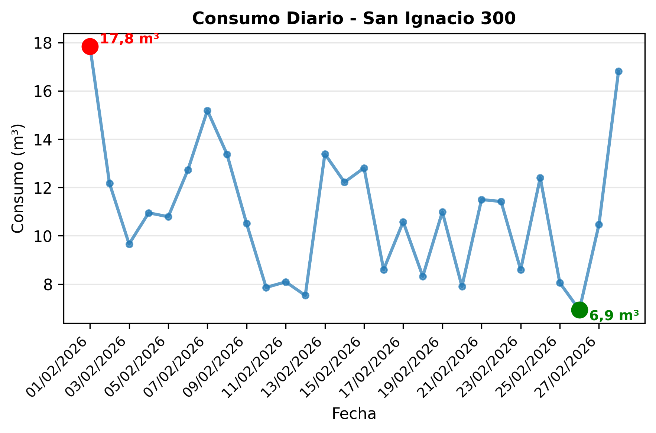
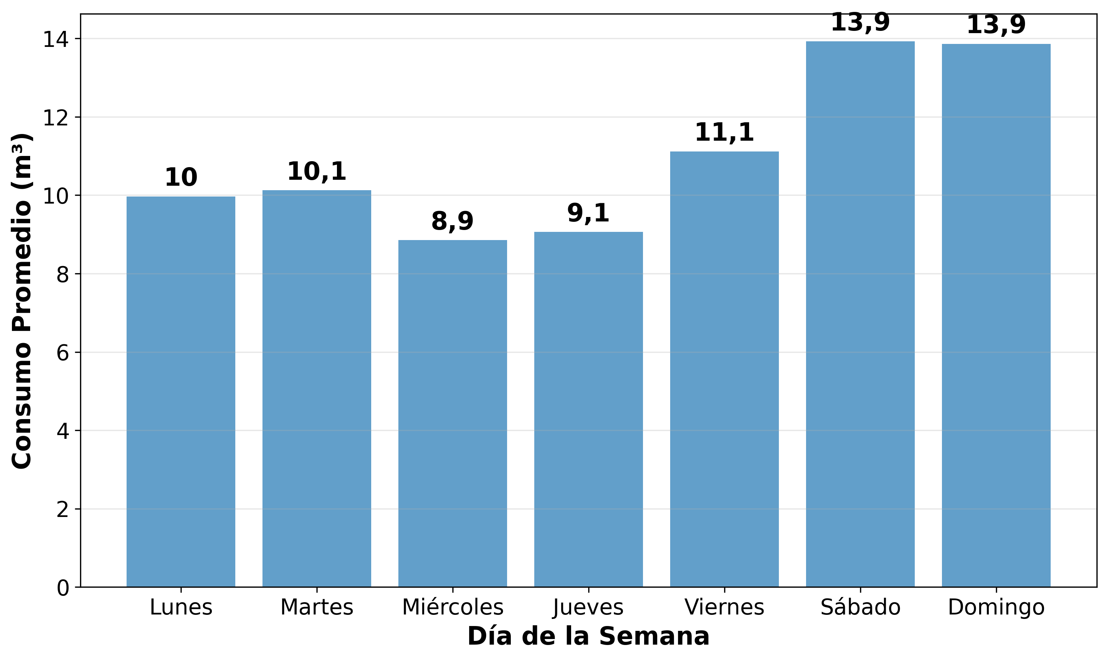
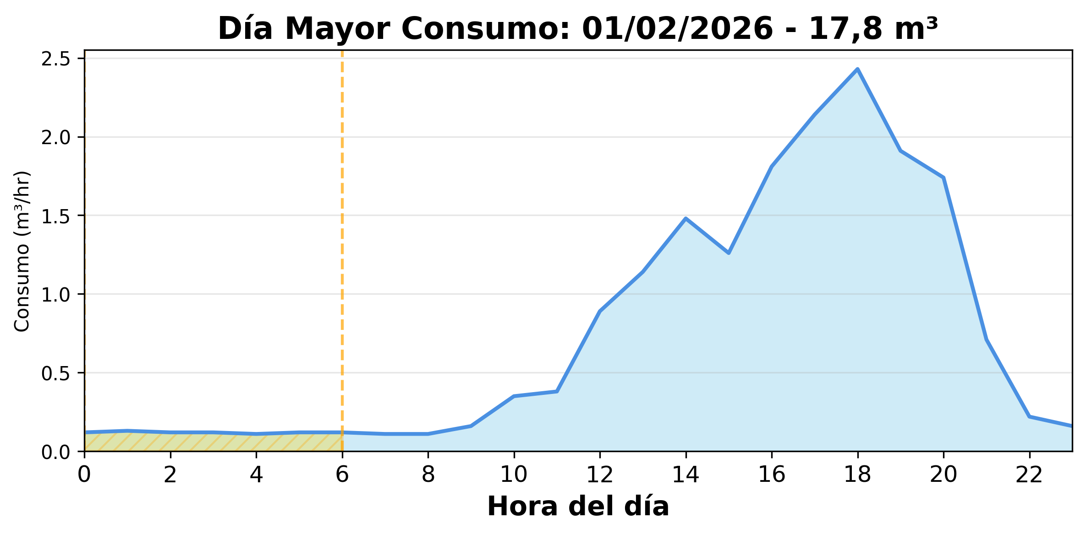
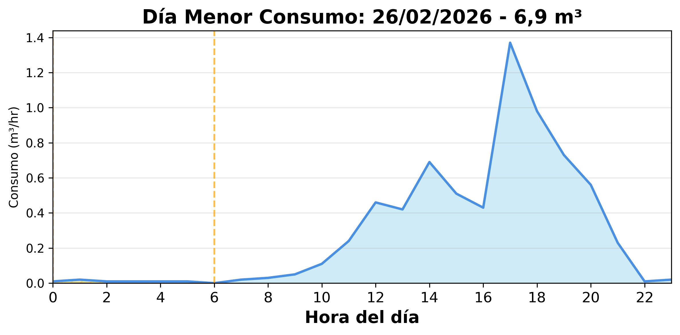
San Ignacio 300
Indicadores
Consumo Total del Período
307,7 m³
Consumo Nocturno
10,9 m³ (3,5%)
26 días de 28
32 alertas
Consumo Diurno
296,8 m³ (96,5%)
Valorización Consumo Nocturno
$13.555
Valorización Consumo Diurno
$370.135

